Slide 1
入射光线
镜面法线
反射光线
入射光线
θ
实际反射面积
实际反射面积
90°
定日镜
定日镜
地平面
地平面

Slide 2
太阳光
天顶
正北
高度角
方位角
正东

Slide 3
法向
α_{m}
镜面
正东
γ_{m}
正北

Slide 4
b
a
c
镜B
镜A

Slide 5
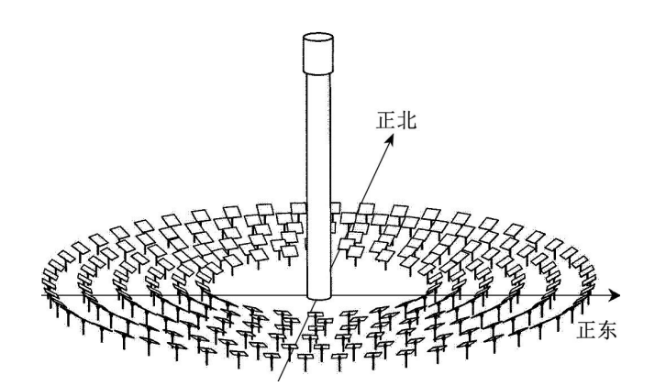
天顶

Slide 6
镜面宽度
镜面宽度
定日镜 i
定日镜 j
镜面高度
镜面高度
定日镜最小间距

Slide 7
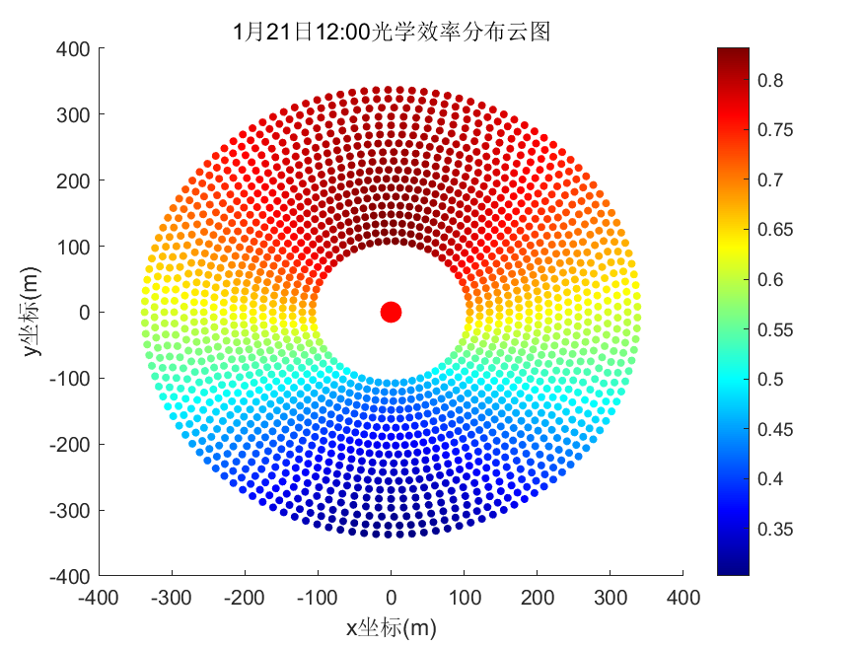
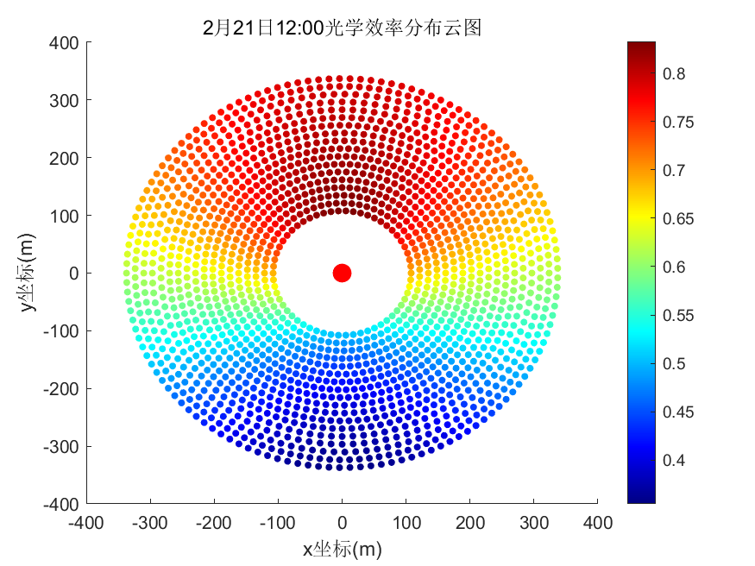
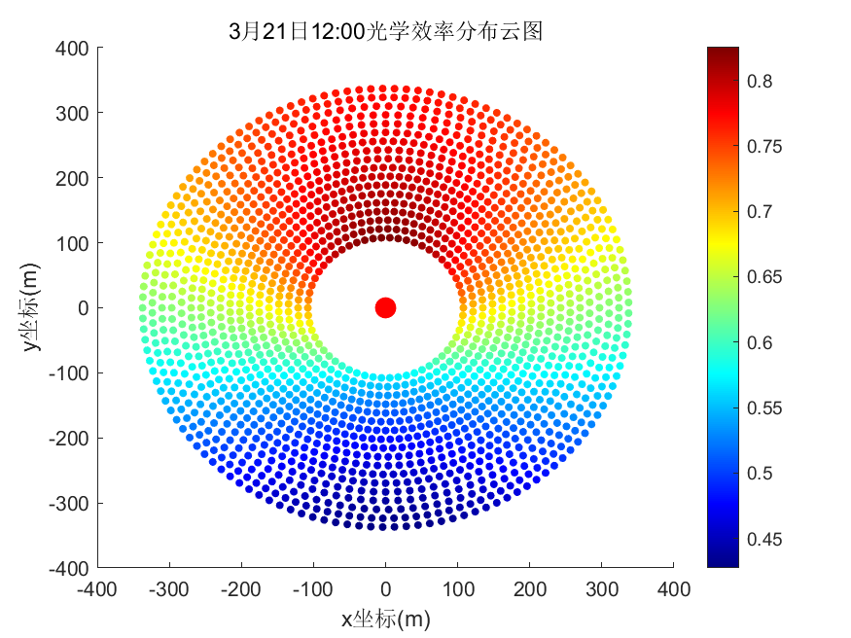
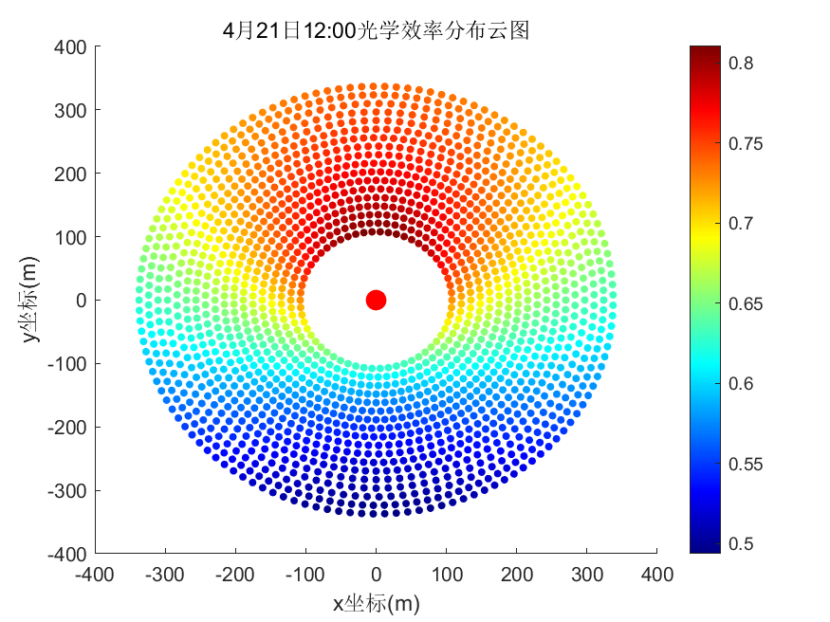
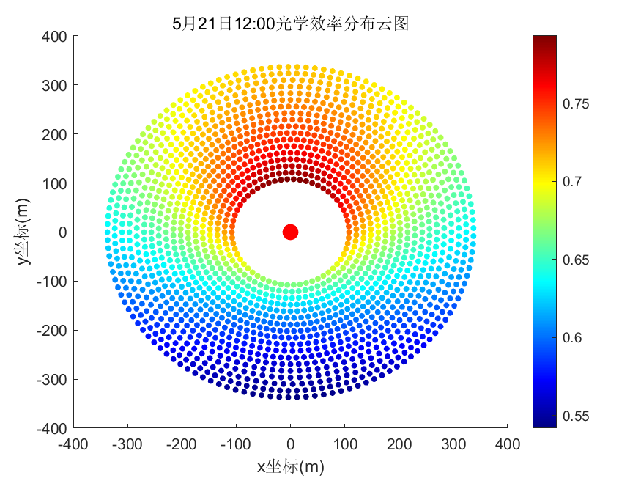
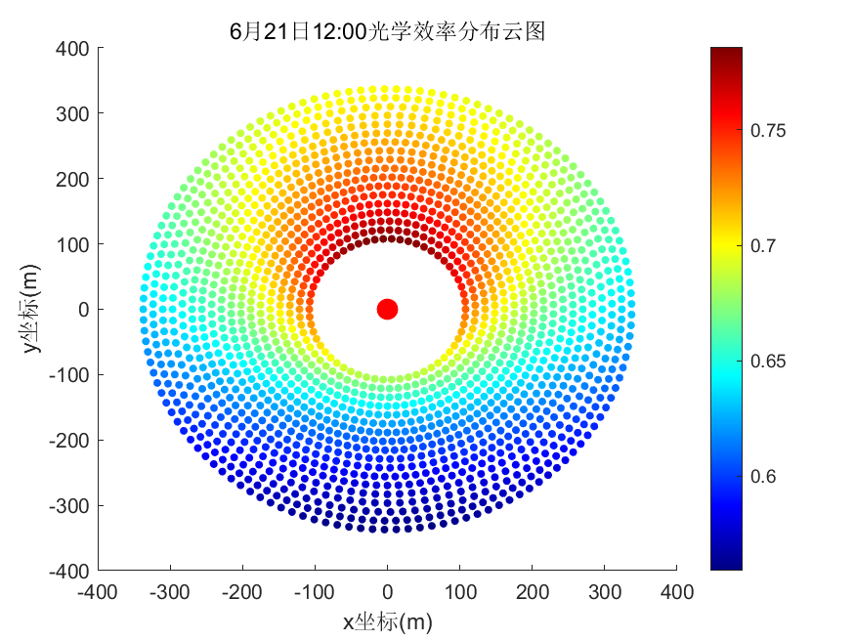

Slide 8





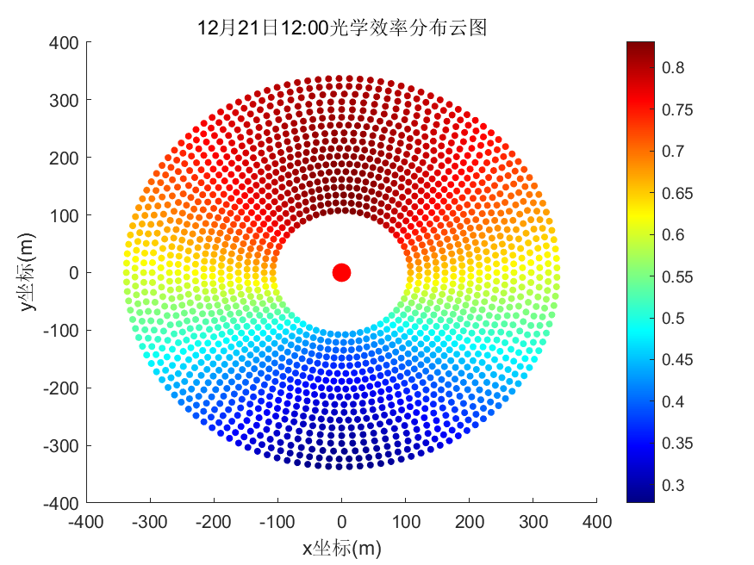

Slide 9
建立镜场光学效率模型
镜场光学效率分布规律研究
典型日不同时刻的光学效率
典型日平均光学效率
年均光学效率分布云图计算
MATLAB编程
总结和展望
镜场布局优化设计研究
布局建模
布局优化结果分析
No Blocking-dense
DELSOL Empirical Fit
各设计变量的最优值
Eliminate blocking
吸收塔位置
设计变量对各性能指标影响
定日镜数量
SolarPILOT
对比分析/验证
定日镜参数
EB布局模型最佳
镜场布局的优化研究
提高镜场年均输出热功率

